Slide 1
Modul 3 – Lerneinheit 3 Implementierung der beruflichen Beratung in KMU
3.3.1p
Basierend auf Entwürfen von Lea Ferrari und Teresa Maria Sgaramella

Slide 2
Überblick über die Lerneinheit 3
Beschreibung des Ziels der Einheit
Analyse der Ergebnisse aus beruflicher Beratung und Personalarbeit im IO2 (Beschreibung herausfordernder Situationen beruflicher Beratung)
Gruppenarbeit 1: Identifikation herausfordernder Situationen beruflicher Beratung (mit Hilfe von Theorien (Paradigmen) und Werkzeugen)
Gruppenarbeit 2: Reflexion der Integration beruflicher Beratung in KMU (Vorteile, Unternehmensstrategie, Planung)
Zusammenfassung (Nutzen von Ansätzen und Werkzeugen für KMU)
Hausarbeit
Lernevaluation
Notes:
Gruppenarbeit 1: Nutzen Sie das erworbene Wissen über die theoretischen Paradigmen und Werkzeuge, um herausfordernde Situationen der beruflichen Beratung zu identifizieren
Gruppenarbeit 2: Beleuchten Sie Vorteile und reflektieren Sie, wie berufliche Beratung in KMU als eine Unternehmensstrategie integriert werden könnte! Entwickeln Sie dazu einen Plan!

Slide 3
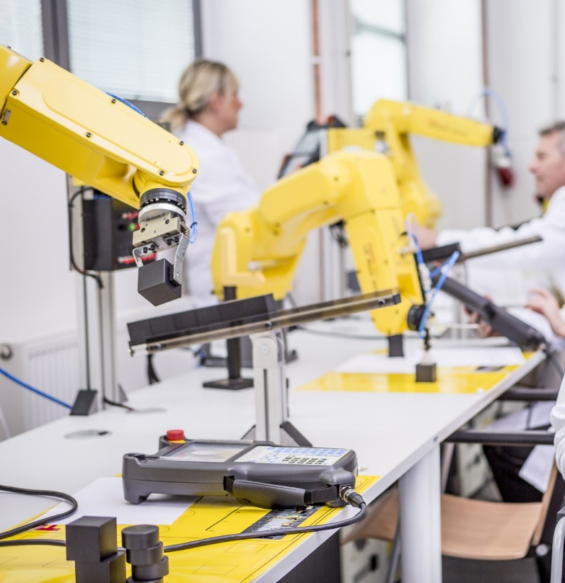
Lernziele der Lerneinheit 3
Sie können:
Situationen identifizieren, in denen neue Beratungstheorien und Beratungsmethoden (Instrumente) Einsatz finden können
Notes:
Situationen identifizieren, in denen die Dimensionen, die in Paradigmen analysiert und für die Werkzeuge (Programme, Methoden) beschrieben wurden, sich als nützlich erweisen, um mit Strategien in Organisationen zur Anwendung zu kommen

